Slide 1
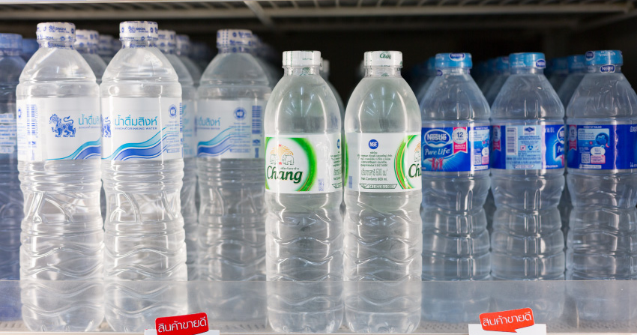
“ชีวิต..ของขวด VS ผลกระทบ”
ที่มาและที่ไป

Slide 2


Slide 3
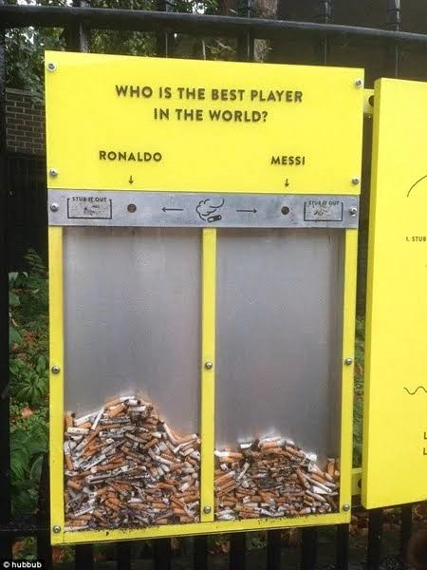
ความหมายของ “Campaign”
Learning Campaign (แคมเปญการเรียนรู้)
ใช้โครงงาน/กิจกรรมวิทยาศาสตร์เป็นจุดเริ่มต้น → เชื่อมกับ Eco-6 Literacies → ขยายผลด้วยการสื่อสาร/การรณรงค์
Behavior Change Campaign (แคมเปญเปลี่ยนพฤติกรรม)
กระตุ้นให้นักเรียน ครู และโรงเรียนเปลี่ยนพฤติกรรมจริง เช่น ลดใช้ไฟฟ้า แยกขยะ ใช้พลังงานสะอาด
Awareness-to-Action Campaign (แคมเปญจากความรู้สู่การลงมือทำ)
เริ่มจากเรียนรู้ในชั้นเรียน → ลงมือทำโครงการ → เผยแพร่ผลสู่สังคม/ชุมชน

Slide 4
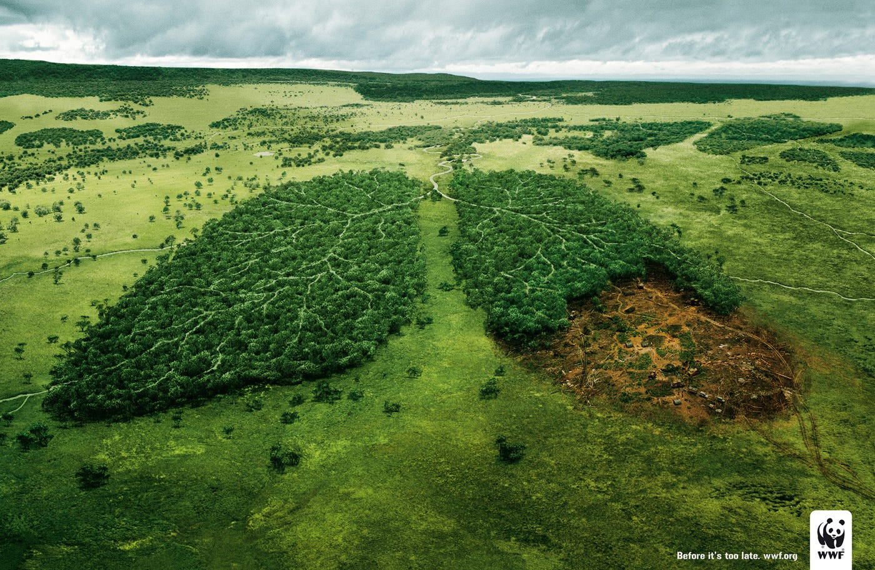

Slide 5


Slide 6
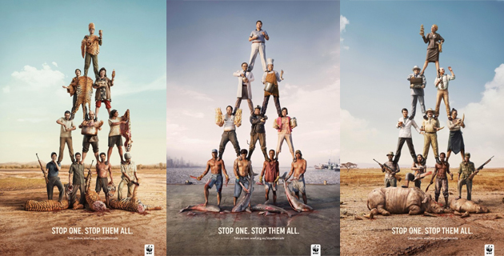

Slide 7


Slide 8


Slide 9


Slide 10


Slide 11
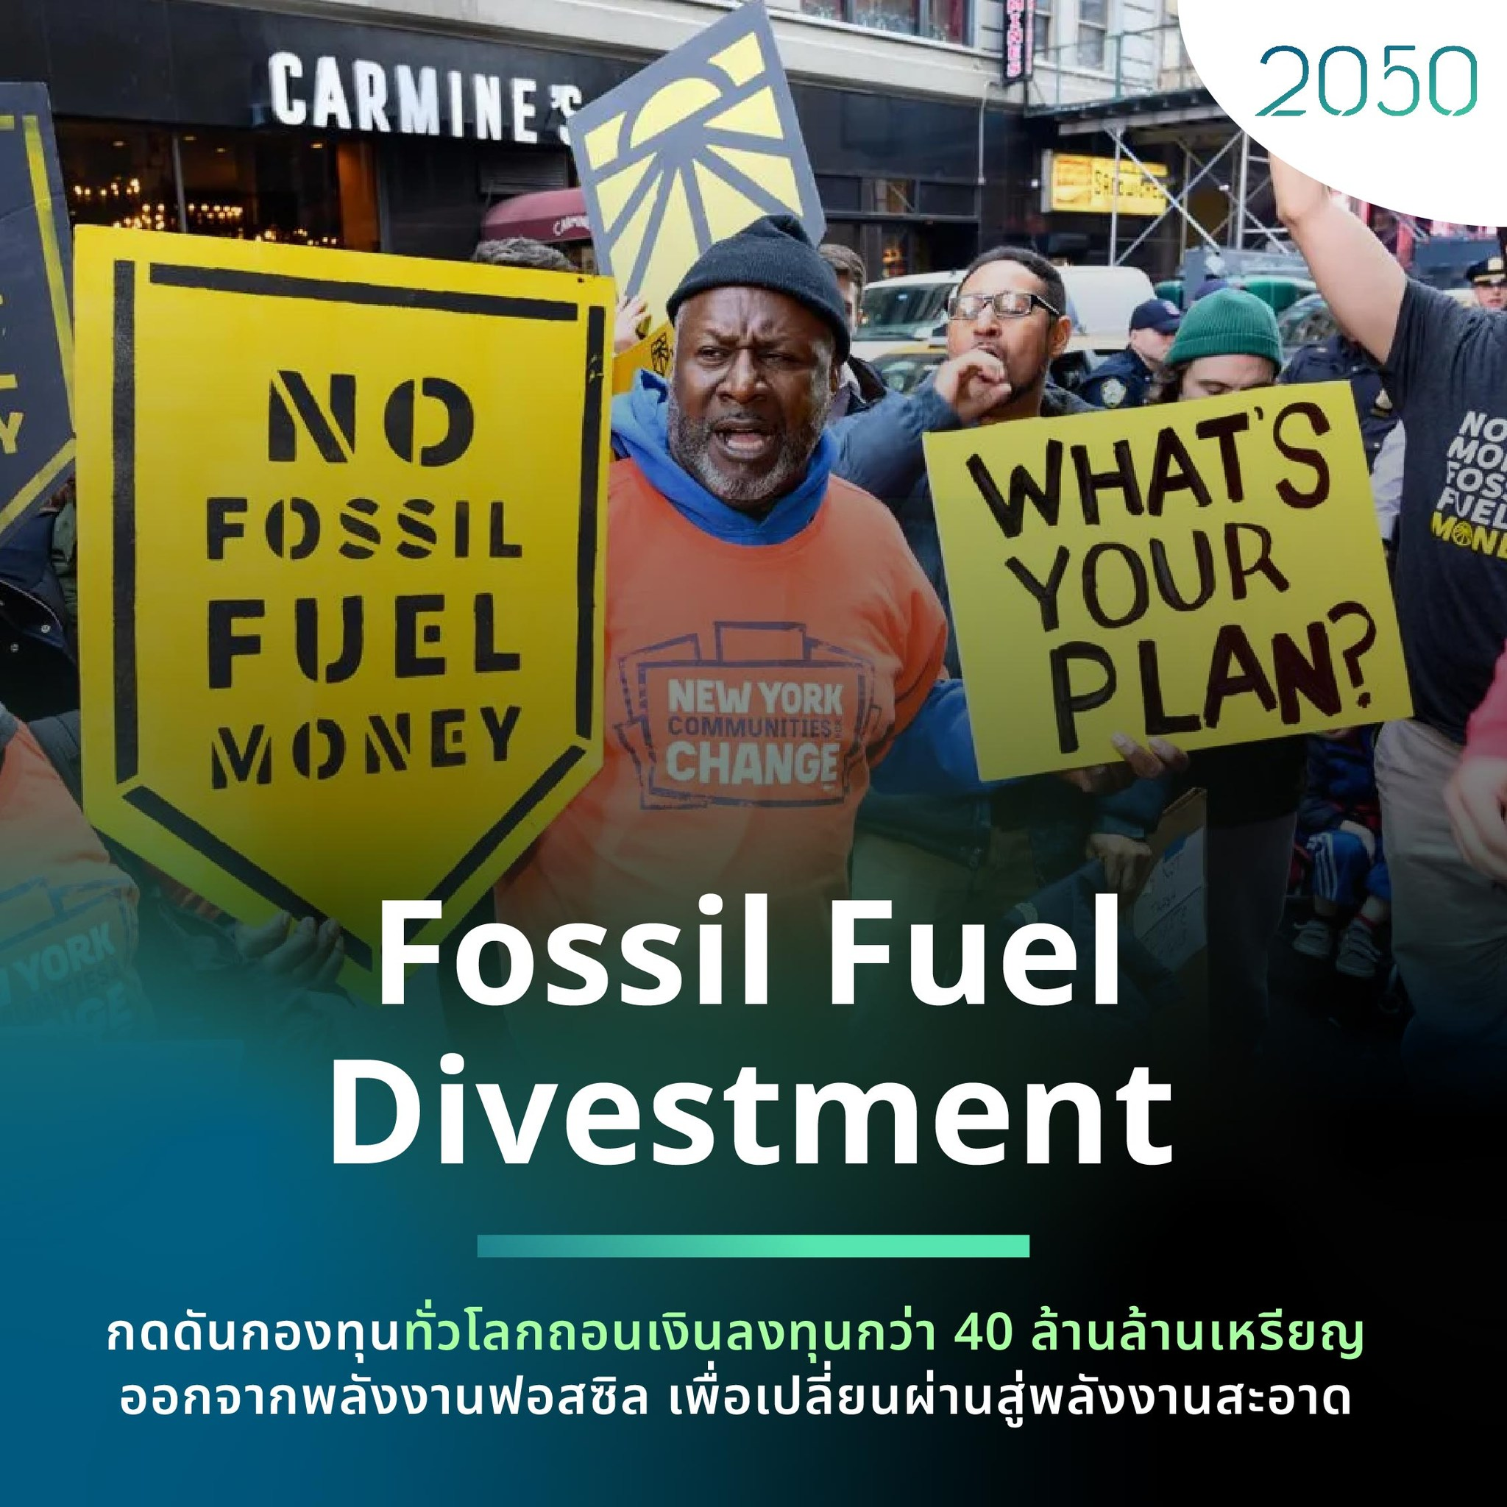

Slide 12


Slide 13


